Slide 1
Home Credit Default Risk
Rakamin Virtual Internship Home Credit
Rizki Mahjati PH

Slide 2
Mendefinisikan Permasalahan
Dalam pemberian layanan terhadap customer home credit, perlu adanya analisis mengenai skor kredit melalui prediksi skor kredit. Hasil dari analisis skor kredit digunakan untuk memastikan bahwa pelanggan yang mempunyai potensi melakukan penulanasan tidak ditolak saat mengajukan kredit.
Analisa skor kredit secara manual akan membutuhkan waktu yang lama dan tenaga yang besar apalagi jika data yang masuk cukup banyak. Maka dari itu, dibutuhkan solusi agar pemberian skor kredit lebih efisien. Solusi untuk mengatasi hal tersebut, prediksi skor kredit dapat diselesaikan menggunakan machine learning.

Slide 3
Pada kasus ini akan dilakukan
Analisa mengenai pelanggan yang bisa melakukan pelunasan dan yang tidak.
Pembuatan model klasifikasi sehingga home credit dapat memprediksi skor kredit customer.
Analisa meliputi jumlah pelanggan yang melakukan pelunansan atau tidak, faktor yang mempengaruhi dalam melakukan pelunasan, dan solusi bagaimana sebaiknya home credit memberikan pinjaman kepada pelanggan berdasarkan visualisasi data.
Algoritma yang digunakan adalah algoritma yang termasuk dalam supervised learning dimana terdapat label pada data training. Skor kredit terdiri atas 1 dan 0. Skor kredit 1 menunjukkan bahwa customer memiliki kesulitan dalam pelunasan. Sedangkat 0 menunjukkan bahwa customer tidak memililki kesulitan dalam pelunasan.

Slide 4
Dataset
Dataset yang digunakan terdiri dari 7 tabel yang berelasi. Dataset tersebut mengenai informasi-informasi customer yang mendaftar untuk peminjaman di Home Credit. Tujuh tabel tersebut antara lain :
Tabel application_{train|test} berisi tentang pinjaman saat waktu pengajuan
Tabel previous_application berisi tentang informasi peminjaman sebelumnya
Tabel POS_CASH_balance berisi tentang informasi saldo bulanan pinjaman sebelumnya
Tabel instalments_payments berisi tentang transaksi berkaitan dengan peminjaman sebelumnya
Tabel credit_card_balance berisi tentang informasi saldo bulanan kartu kredit pada peminjaman sebelumnya
Tabel bureau berisi tentang data peminjaman dari institusi lain
Tabel bureau_balance berisi tentang saldo bulanan pada kredit sebelumnya di institusi lain

Slide 5
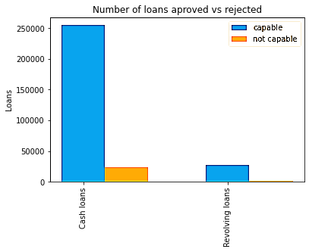
Tipe peminjaman apa yang paling sering didaftarkan oleh customer ?
Terdapat dua jenis tipe peminjaman pada home credit, yaitu cash loan (peminjaman tunai) dan revolving loan (pinjaman bergulir). Sebanyak 90% berupa cash loans dan 9.5% berupa revolving loans.
Rasio customer dengan kesulitan membayar pada cash loan lebih besar dibandingkan revolving loans.
Tipe Pinjaman | Presentase sulit pelunasan
Cash loans | 8.3%
Revolving loans | 5.4%
Oleh karena itu, perlu dilakukan promosi atau campaign mengenai revolving loans agar peminat revolving loans bisa meningkat.

Slide 6
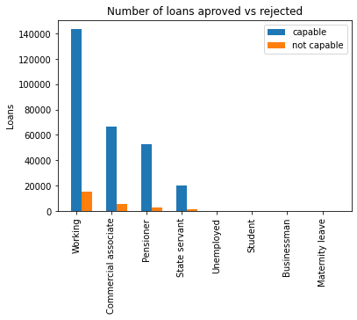
Bagaimana pengaruh tipe pemasukkan customer terhadap kemampuan melakukan pelunasan?
Tipe Pemasukkan | Presentase sulit pelunasan
Maternity leave | 40.000000
Unemployed | 36.363636
Working | 9.588472
Commercial associate | 7.484257
State servant | 5.754965
Pensioner | 5.386366
Student | 0.000000
Businessman | 0.000000
Mayoritas tipe pemasukkan customer adalah pemasukkan dari bekerja. Berdasarkan tabel diatas customer yang tidak memiliki pemasukkan dan customer cuti hamil cenderung kesulitan melakukan pelunasan. Sedangkan customer dengan tipe pemasukkan dari bisnisnya atau seorang siswa cenderung dapat melakukan pelunasan. Dari simpulan tersebut, bisa dilakukan pembuatan produk kredit yang sesuai dengan tipe pemasukkan. Seperti produk kredit untuk siswa, untuk pengusaha, pegawai negeri dan pekerja.

Slide 7
Proses Pembuatan Model
EDA
Modelling
Proses eksplorasi data dari dataset dan divisualisasikan menggunakan grafik. Proses ini dapat membantu mengetahui distribusi dan anomali data pada ftur-fitur dalam tabel.
Pada machine learning modelling digunakan 2 model, yaitu Logistic Regression dan …
Feature Engineering
Evaluasi
Evaluasi masing-masing model menggunakan nilai AUC dan kurva ROC.
Dilakukan aggregasi yaitu rata-rata berdasarkan kolom SK_ID_CURR pada semua tabel kecuali application_{train|test} kemudian dilakukan penggabungan atau merge dengan tabel application_train. Setelah itu dilakukan impute missing values dengan median dan 0. Selain itu, terdapat proses penghapusan data duplikat dan fitur yang tidak terpakai, scalling data serta label encoding.

Slide 8
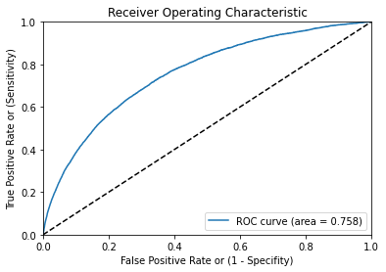
Hasil Modelling
Logistic Regression
Feature yang digunakan
Sebanyak 342 fitur yang digunakan dalam proses modelling. Fitur tersebut didapatkan dari 7 tabel.
Menggunakan nilai C = 100 dan weight_class = ‘balanced’
Hyperparameter
Hasil Evaluasi
Nilai ROC = 0.758
Kurva ROC :

Slide 9
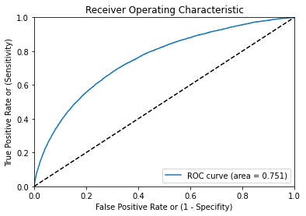
Hasil Modelling
Gradient Boosting Tree
Feature yang digunakan
Sebanyak 342 fitur yang digunakan dalam proses modelling. Fitur tersebut didapatkan dari 7 tabel.
Menggunakan nilai n_estimators=100, learning_rate=1.0, dan max_depth=1
Hyperparameter
Hasil Evaluasi
Nilai ROC = 0.751
Kurva ROC :
Berdasarkan hasil evaluasi dari 2 pemodelan yang sudah dilakukan, nilai ROC paling besar diperoleh dari logistic regression. Maka dari itu, logistic regression dapat memprediksi skor kredit customer lebih baik dibandingkan Gradient Boosting Tree

Slide 10
Link Github dan Referensi
Link Github :
Github Link : Notebook Home Credit Default Risk
Referensi :
Home Credit Loan Default Risk - Analytics Vidya
Home Credit Default Risk- End to End Machine learning project.
willkoehrsen: start-here-a-gentle-introduction
sklearn.linear_model : LogisticRegression
sklearn.model_selection : GridSearchCV
sklearn.ensemble : GradientBoostingClassifier

